Slide 1
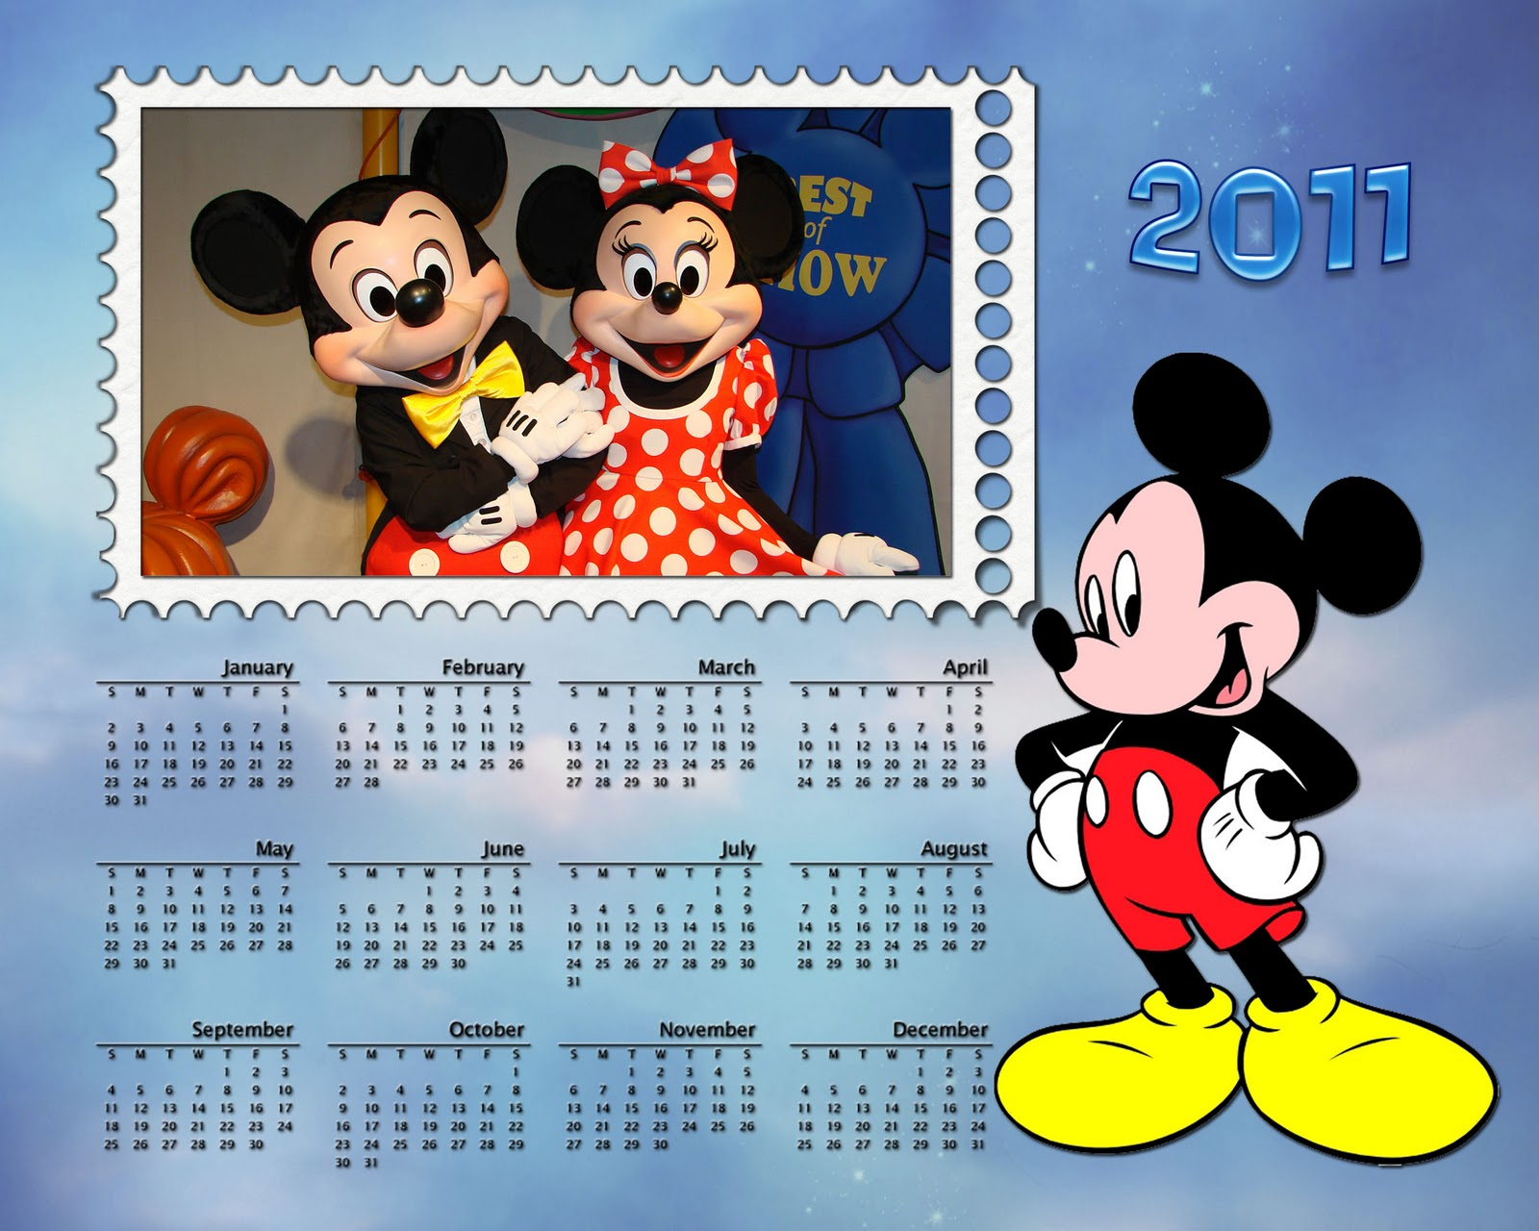
Si un mes tiene 30 días ¿Cuántos días tiene 3 meses?
A.60
B.90
C.30
D.120
1-2-3-4-5-6-7-8-9-10

Slide 2
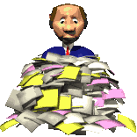
Respuesta incorrecta
Volver a la pregunta

Slide 3
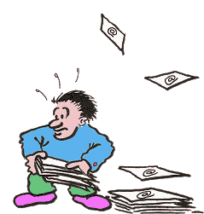
Respuesta incorrecta
Volver a la pregunta

Slide 4
Respuesta incorrecta
CONFIDENCIAL
Volver a la pregunta

Slide 5
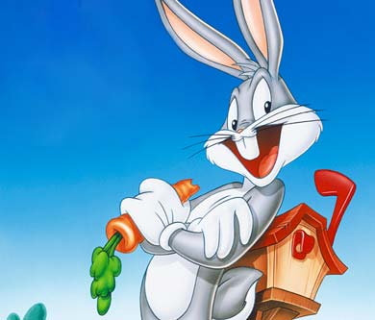
Respuesta correcta
Volver a la pregunta

Slide 6
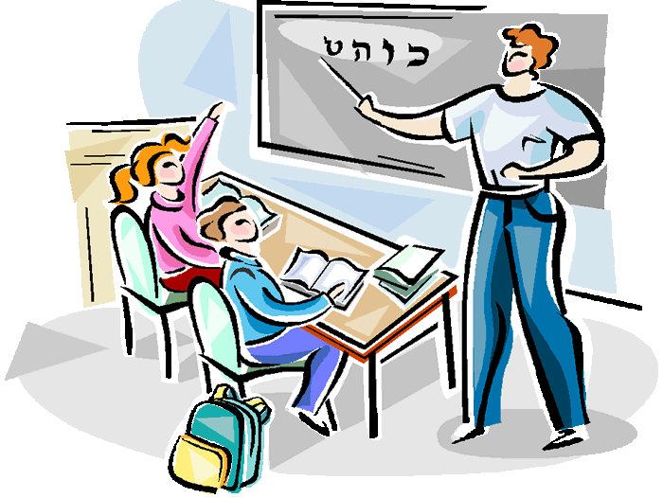
Que se debe tener cuando se hay derechos
A. Amor
B. Solidaridad
C. Deberes
D. Odio
Volver al menu

Slide 7

Respuesta incorrecta
Volver a la pregunta

Slide 8

Respuesta incorrecta
Volver a la pregunta

Slide 9
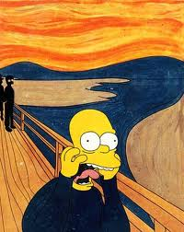
Respuesta incorrecta
Volver a la pregunta

Slide 10
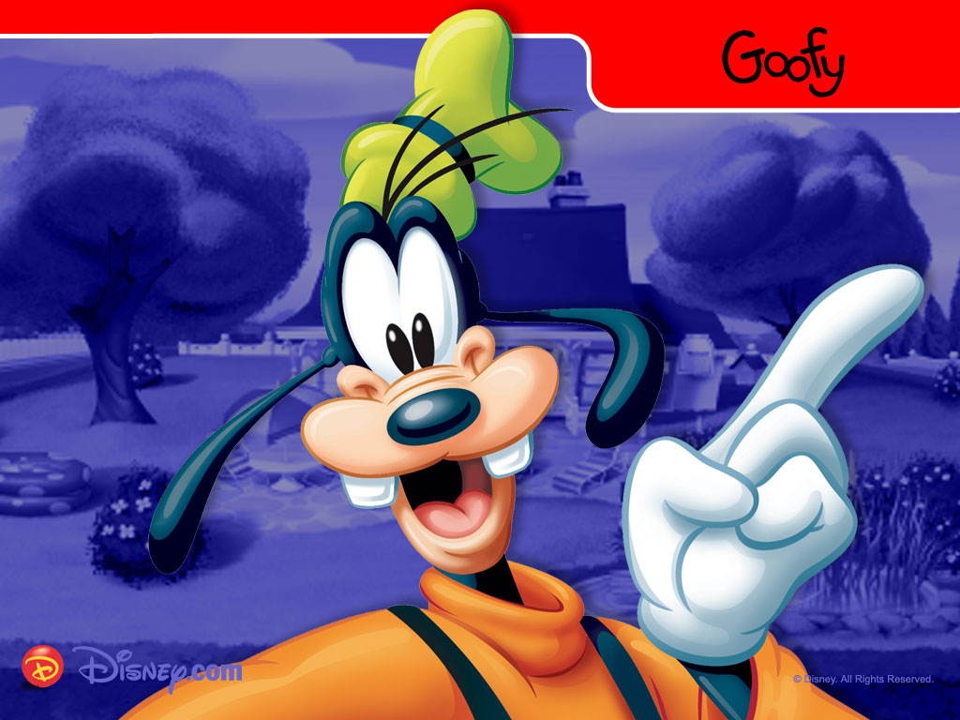
Respuesta correcta
Volver a la pregunta

Slide 11
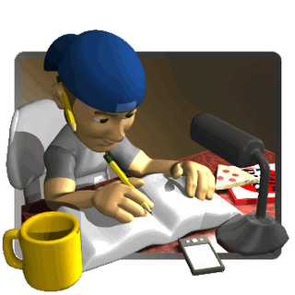
La región del Caribe es llamada así porque limita con
A
A. Océano atlántico
B. Ecuador
C. Mar Caribe
D. Perú
.
Volver al menu

Slide 12
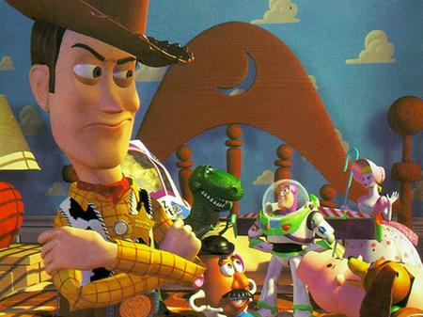
Respuesta incorrecta
Volver a la pregunta

Slide 13
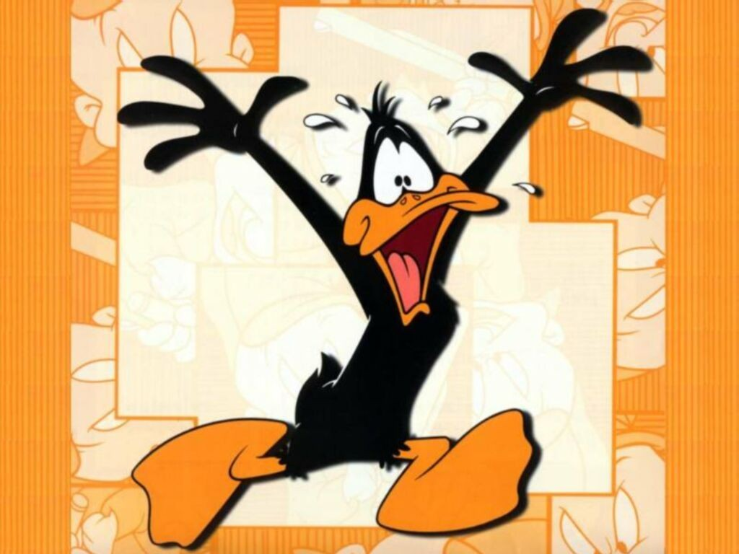
Respuesta incorrecta
Volver a la pregunta

Slide 14
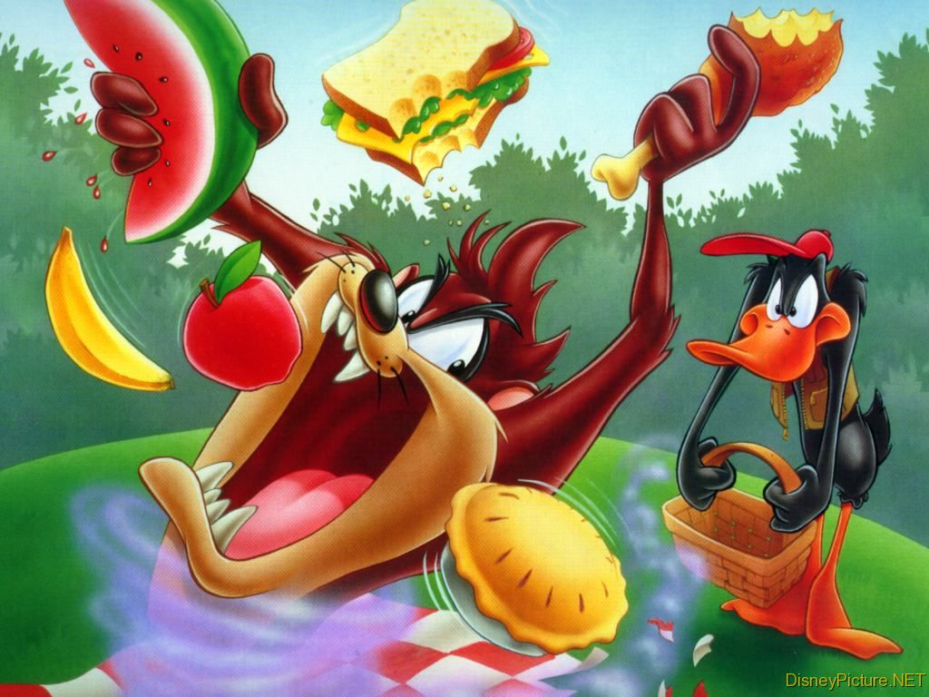
Respuesta incorrecta
Volver a la pregunta

Slide 15

Respuesta correcta
volver a la pregunta

Slide 16
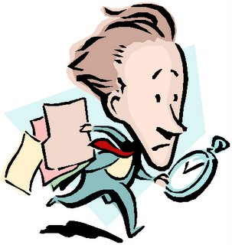
SEGÚN LA IMAGEN
a. el señor es puntual
b. el señor va con tiempo
c. el señor va retardado
d. el señor va rápido porque va llegar tarde a la cita
Volver al menu

Slide 17
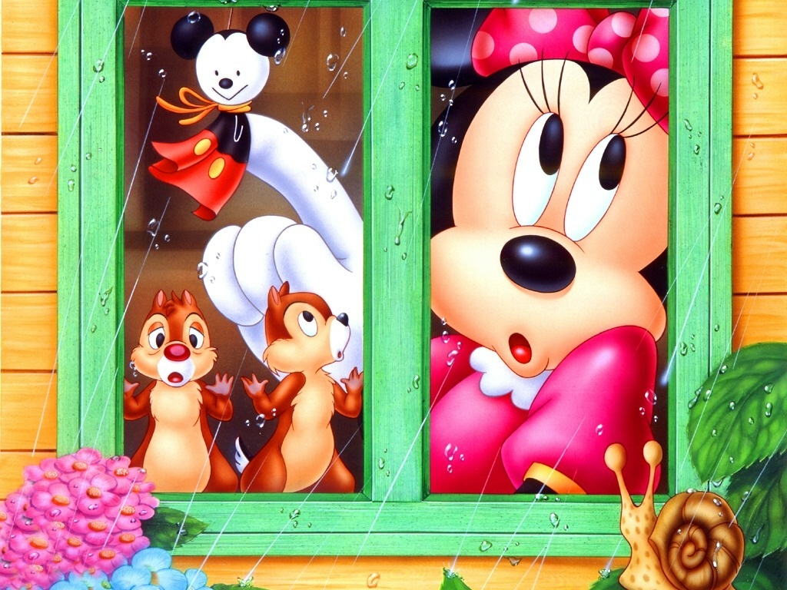
Respuesta incorrecta
Volver ala pregunta
Volver a la pregunta

Slide 18
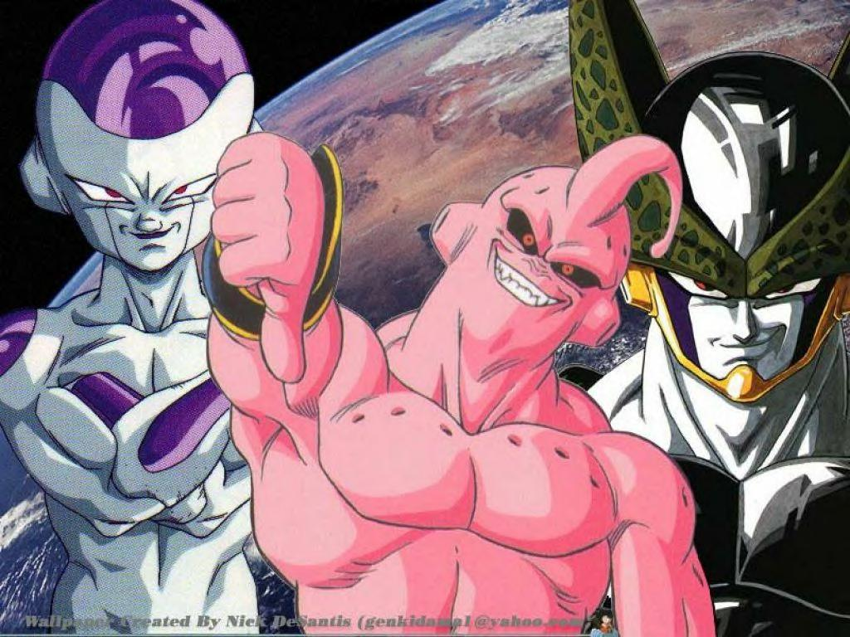
Respuesta incorrecta
Volver a la pregunta

Slide 19
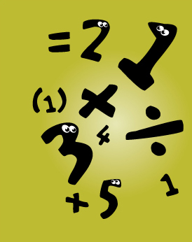
Respuesta incorrecta
Volver a la pregunta

Slide 20
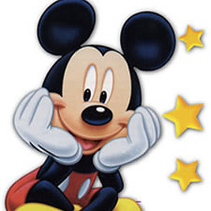
Respuesta correcta
Volver a la pregunta

Slide 21
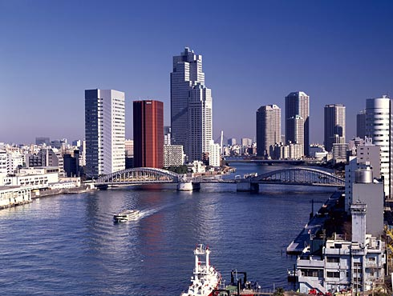
Cual es la capital de japon
A Pekín
B Tokio
C Taiwán
D parís
Volver al menu

Slide 22

Respueta correcta
Volver al a pregunta

Slide 23
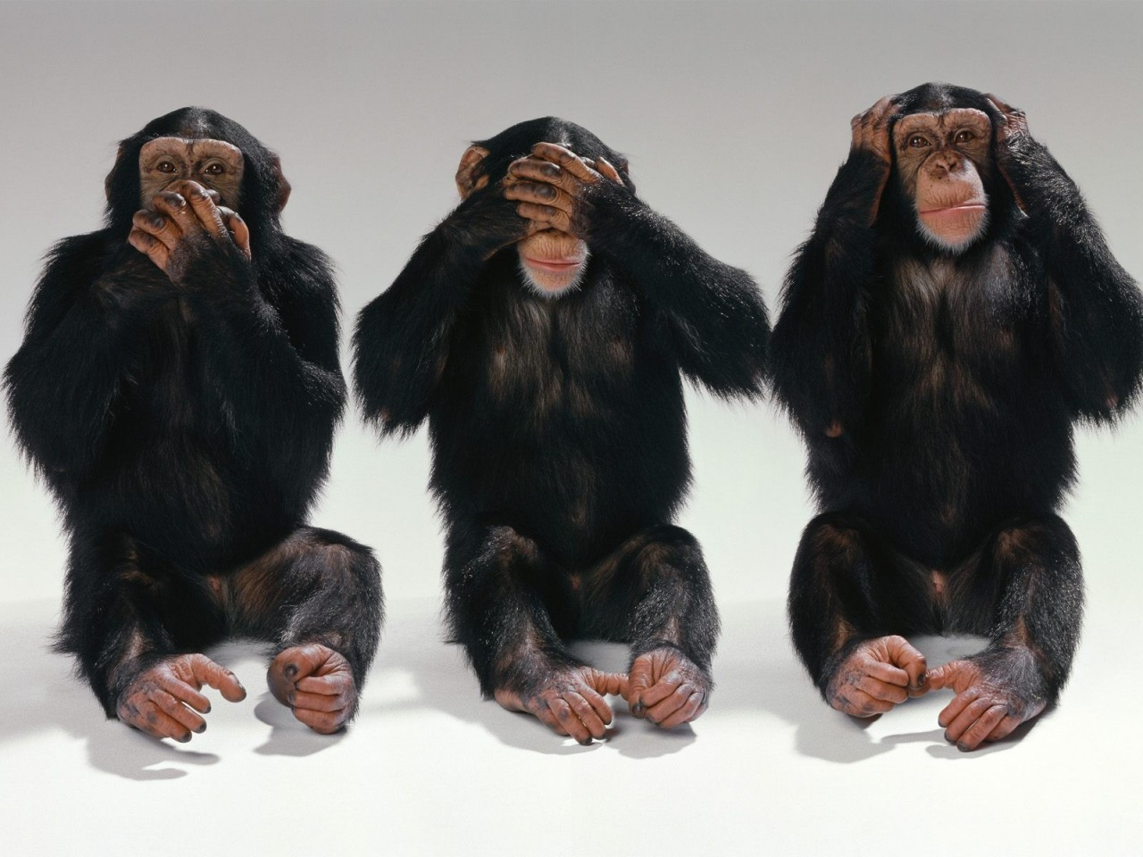
Respuesta incorrecta
Volver ala pregunta

Slide 24
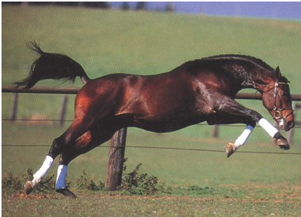
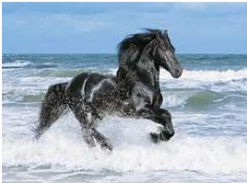
Cual es la raza de caballos mas rápida del mundo
A cuarto de milla
B árabe
C percherón
D pura sangre
Volver al menu

Slide 25
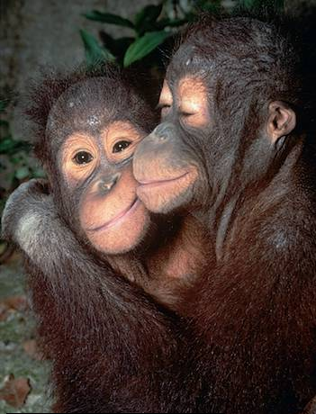
Respuesta correcta
Vollver a la pregunta

Slide 26
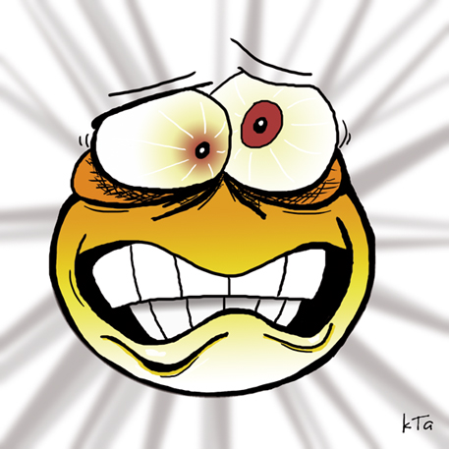
Respuesta incorrecta
Volver a la pregunta

Slide 27
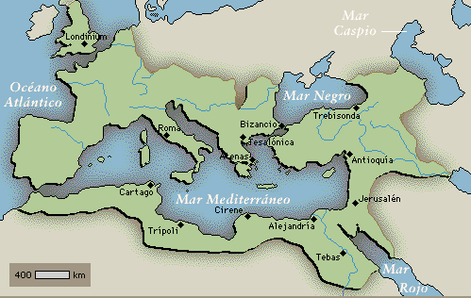
Que imperio goberno gran parte europea, africana y asiatica desde el año 27 a.c y el 476 d.c aproximadamente.
A romano
B persa
C chino
D celta
Volver al menu

Slide 28
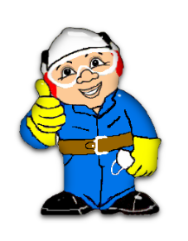
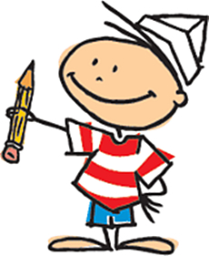
Respuesta correcta
Volver a la pregunta

Slide 29
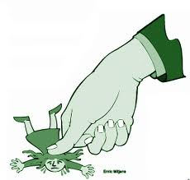
Respuesta incorrecta
Volver a la pregunta

Slide 30
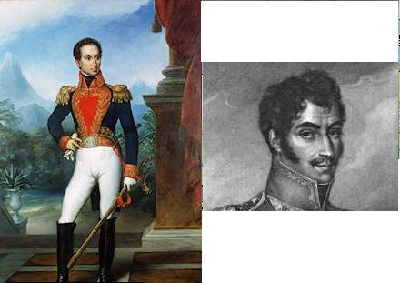
En que año falleció simón bolívar
A 1802
B 1830
C 1835
D 1810
Volver al menu

Slide 31

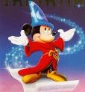
Respuesta correcta
Volver ala pregunta

Slide 32
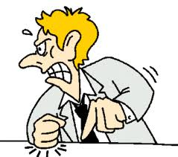
Respuesta incorrecta
Volver a la pregunta

Slide 33
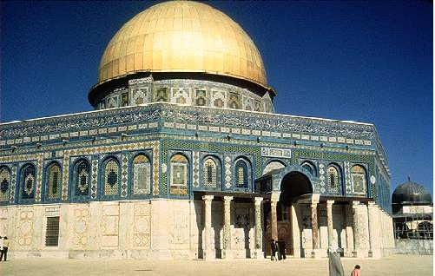
En que ciudad nació Mahoma
A La meca
B medina
C Jerusalén
D taif
Volver al menu

Slide 34
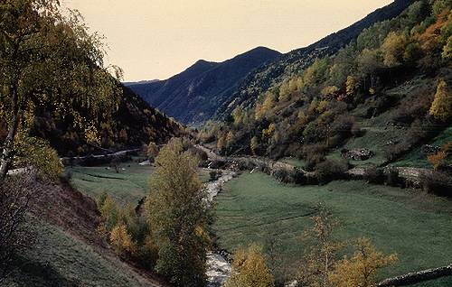
Respuesta correcta
Volver a la pregunta

Slide 35
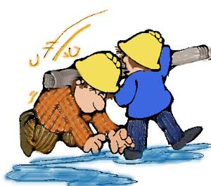
Respuesta incorrecta
Volver a la pregunta

Slide 36
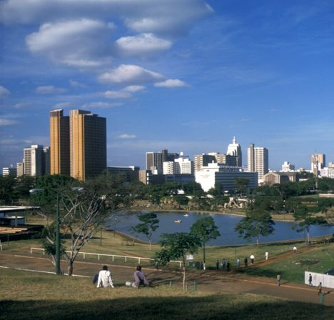
Que lengua hablan en kenia
A francés
B ingles
Swahili
afrikáans
Volver al menu

Slide 37
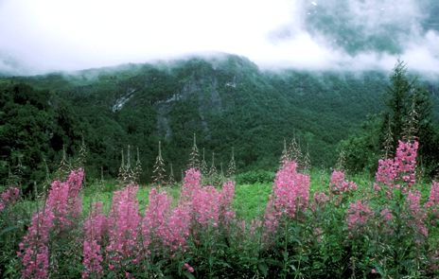
Respuesta correcta
Volver a la pregunta

Slide 38

Respuesta incorrecta
Volver ala pregunta

